Slide 1










UBND quận Hồng Bàng
Trường Tiểu học An Hồng
Tiết 2
Giáo viên: Nguyễn Quỳnh Trang

Slide 2






Slide 3





Slide 4




Trong thời bao cấp,
tem phiếu dùng để làm gì?
A. Trao đổi hàng hoá
B. Gửi thư
C. Để in giá tiền

Slide 5
Ai nắm quyền phân phối hầu hết các loại hàng hóa?
A. Bộ Nội Thương
B. Các xí nghiệp
C. Nhà nước

Slide 6
Trong sổ lương thực ghi nội dung gì?
A. Ghi đầy đủ thông tin về chủ hộ và tiêu chuẩn đồ dùng của các thành viên trong gia đình hằng tháng
B. Ghi đầy đủ thông tin về chủ hộ và tiêu chuẩn lương thực của các thành viên trong gia đình hằng tháng

Slide 7


CHÚC MỪNG

Slide 8
KHÁM PHÁ

Slide 9





HOẠT ĐỘNG 1
Tìm hiểu một số thành tựu về kinh tế - xã hội của đất nước thời kì Đổi mới

Slide 10


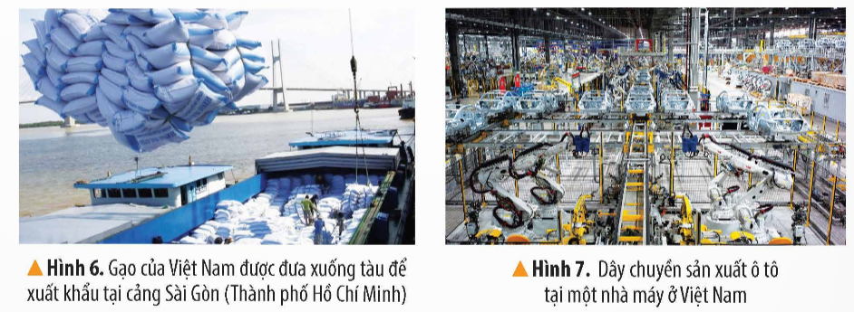

Đọc thông tin SGK/74, quan sát các hình từ 6 đến 9, thảo luận nhóm 4: Nêu một số thành tựu về kinh tế - xã hội của đất nước thời kì Đổi mới.

Slide 11
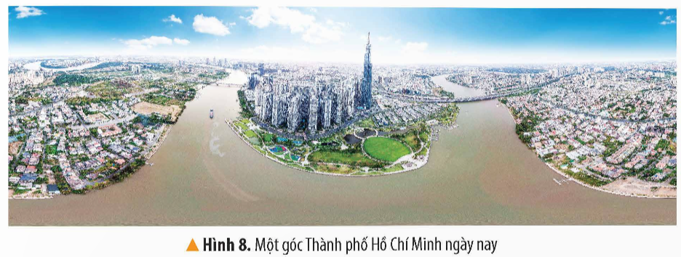
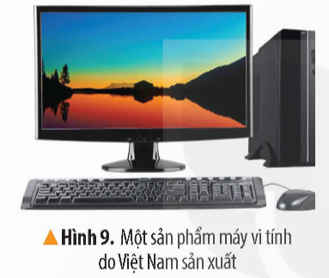

Slide 12
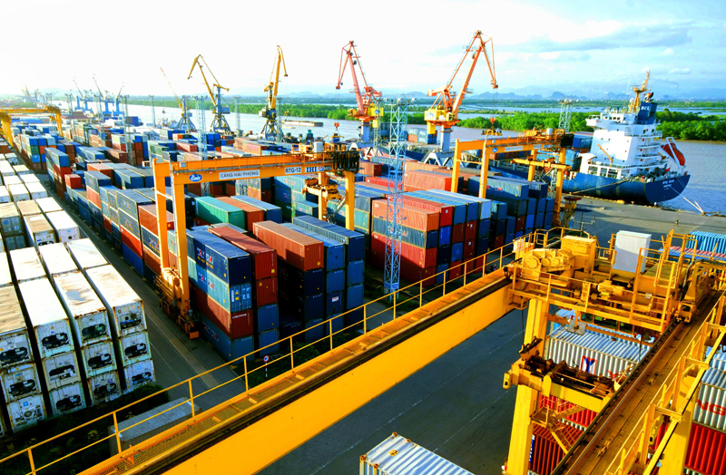
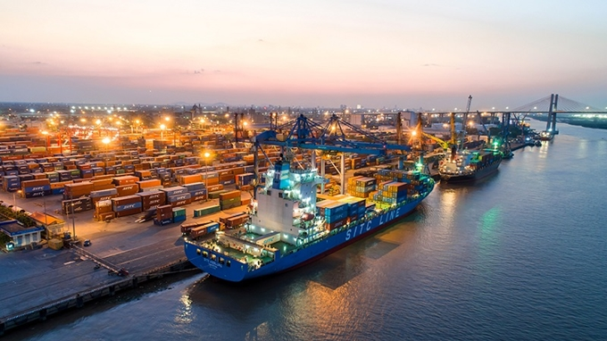
Kinh tế ngày càng phát triển, hàng hoá dồi dào, nhiều sản phẩm vừa cung cấp đủ nhu cầu trong nước vừa được xuất khẩu.

Slide 13
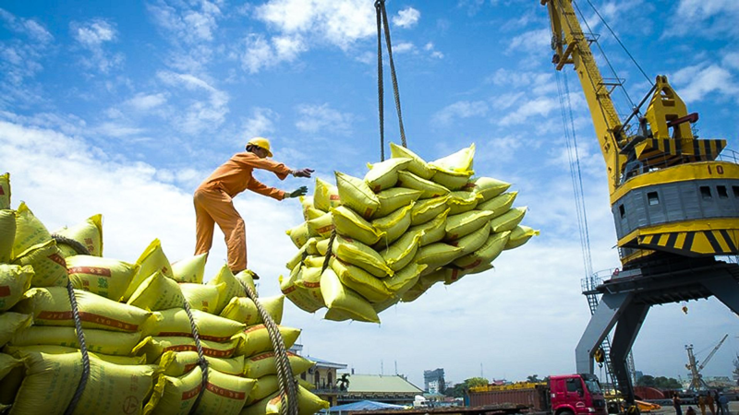
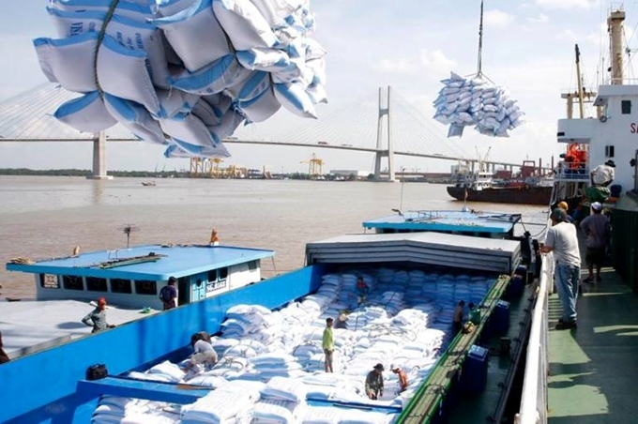
Những sản phẩm không chỉ cung cấp đủ trong nước mà còn được xuất khẩu như: gạo, nông sản, thuỷ sản,…

Slide 14
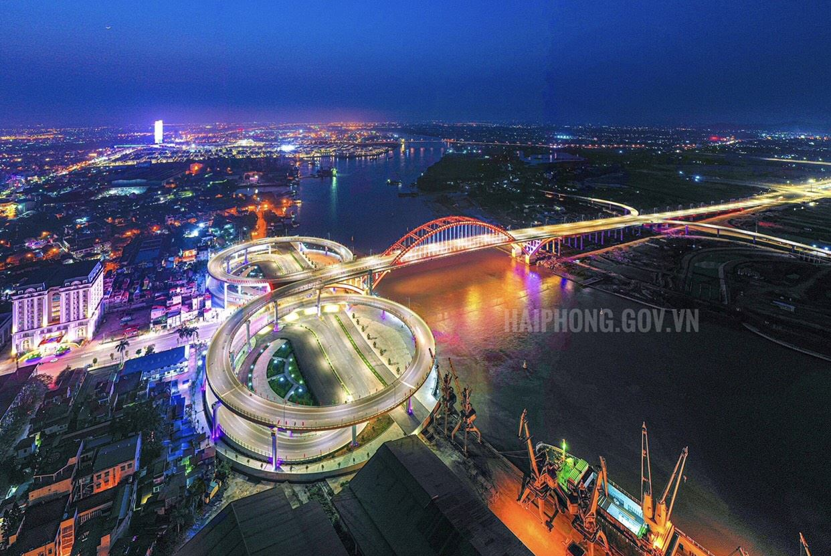
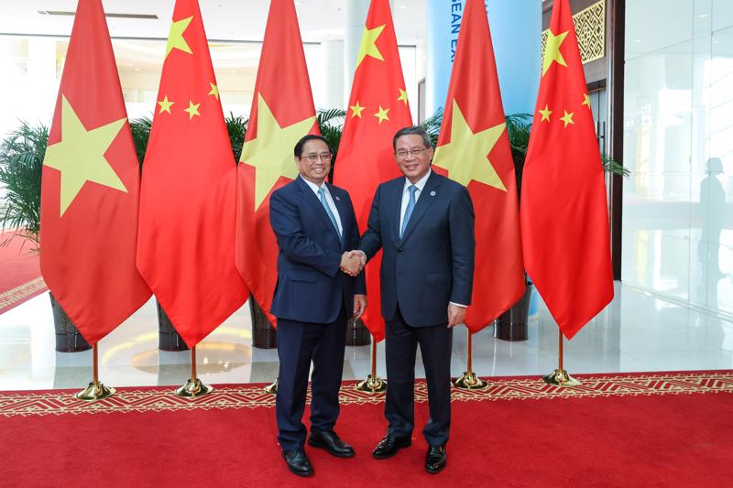
Đời sống vật chất và tinh thần của người dân ngày càng được cải thiện, tăng vị thế và uy tín trên trường quốc tế.

Slide 15



Thảo luận nhóm đôi (2’):
Nêu một số sự phát triển, đổi mới của Thành phố Hải Phòng

Slide 16
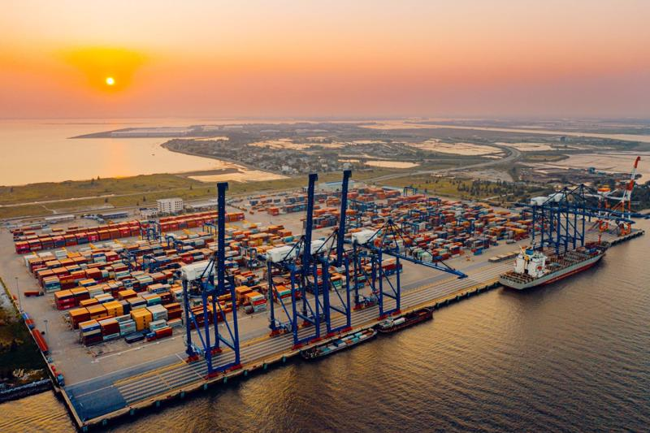
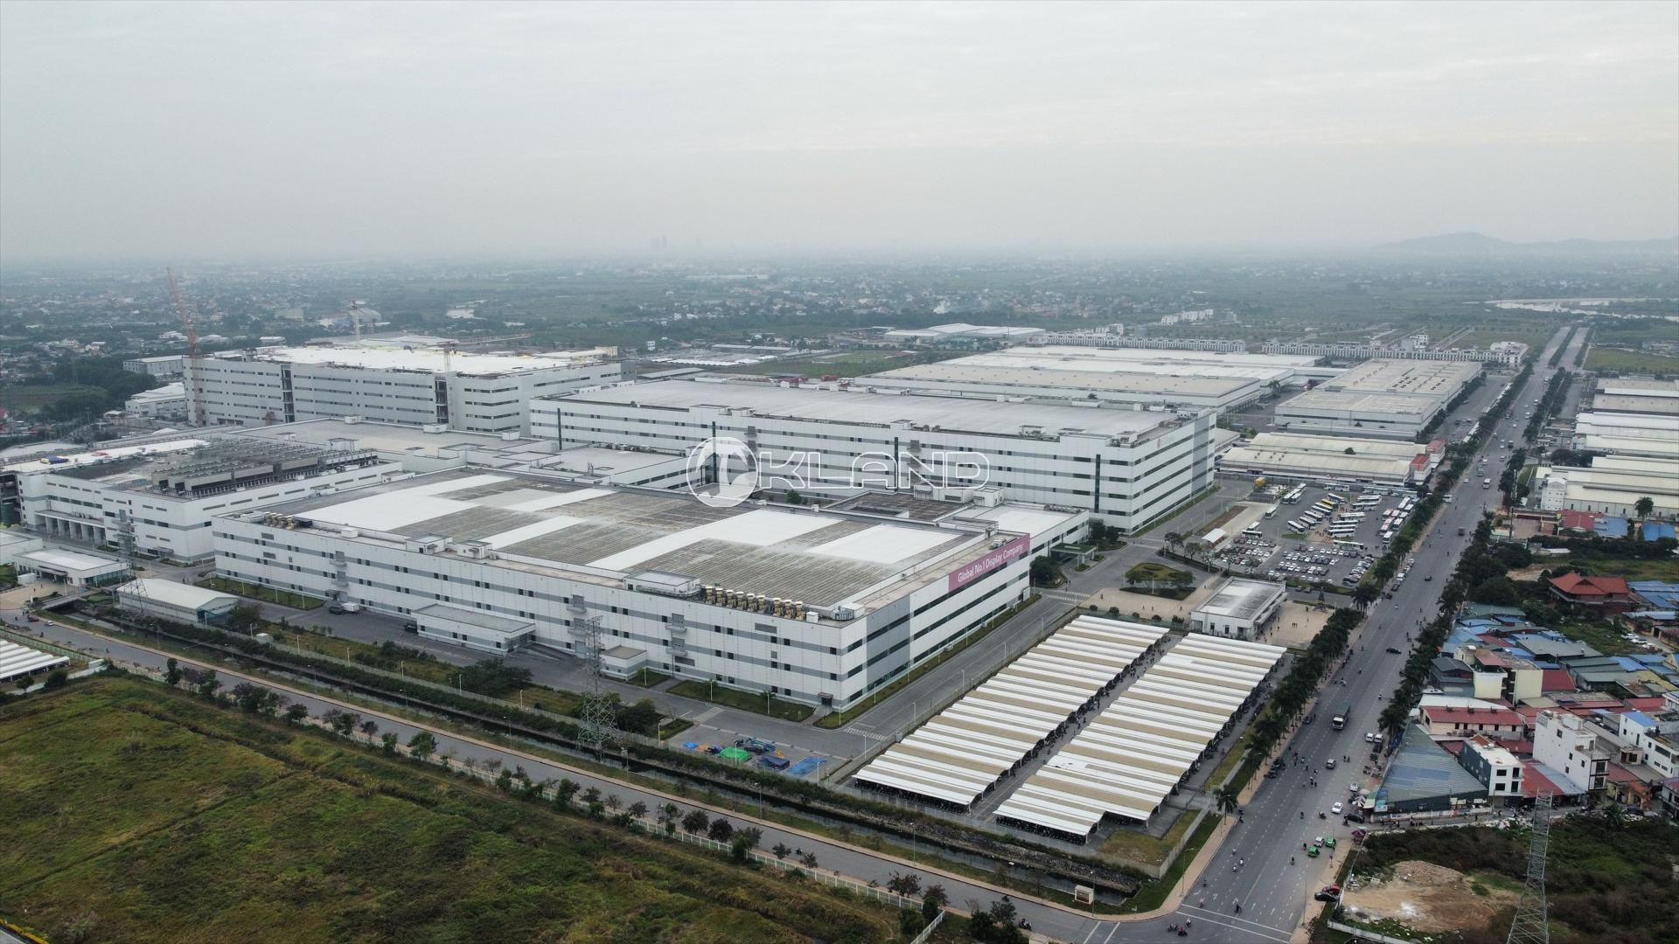
Hải Phòng trở thành một trong những thành phố có tiềm lực kinh tế mạnh nhất miền Bắc, có nhiều khu công nghiệp (Nhật Bản, An Dương, Tràng Duệ, Nam Cầu Kiền, Đình vũ…), cảng biển lớn (Cảng Đình Vũ, Cảng Lạch Huyện…)

Slide 17
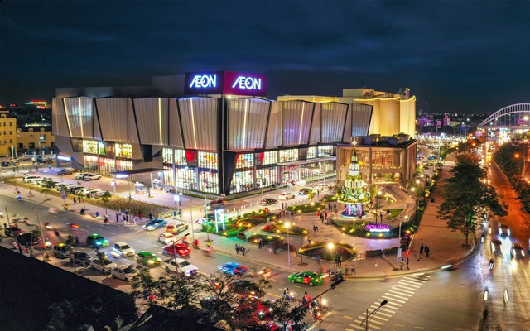

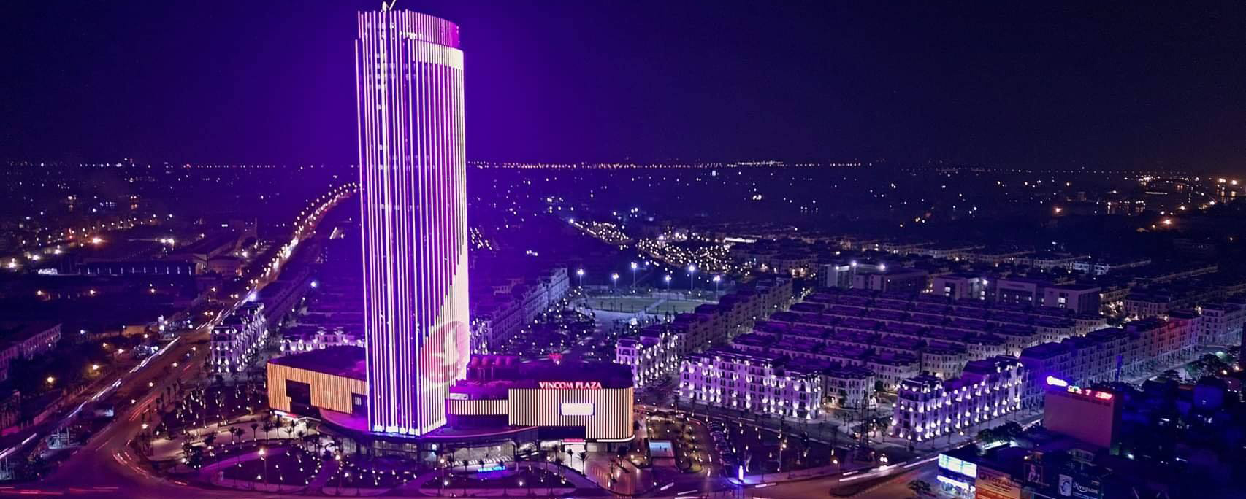
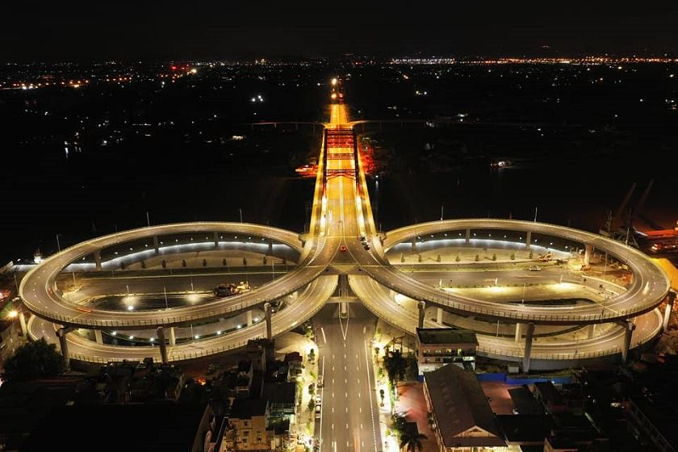

Slide 18
Thảo luận nhóm đôi: Chuẩn bị nội dung về một hiện vật, một công trình cụ thể trong thời kì đổi mới.

Slide 19



Slide 20
Triển lãm tranh ảnh về hai thời kì: Thời kì trước đổi mới và Thời kì sau khi đổi mới

Slide 21


Slide 22





Viết một đoạn văn (khoảng 5 câu) thể hiện suy nghĩ của em về một thành tựu của đất nước thời kì Đổi mới.

Slide 23




